Slide 1

Генерация круговых волн на поверхности жидкости
Министерство науки и высшего образования Российской Федерации
Федеральное государственное бюджетное образовательное учреждение высшего образования
«Московский государственный технический университет имени Н.Э. Баумана
(национальный исследовательский университет)»
(МГТУ им. Н.Э. Баумана)
Студент: Шимшир Э. О. ИУ7-53Б
Руководитель: Филлипов М. В.
Москва, 2023 г.

Slide 2
Цель и задачи
Цель работы – разработать программное обеспечение для моделирования генерации волн на поверхности жидкости.
Задачи:
произвести анализ существующих алгоритмов компьютерной графики;
выбрать наиболее подходящие алгоритмы для достижения поставленной цели;
выбрать средства реализации программного обеспечения;
разработать программное обеспечение и реализовать выбранные алгоритмы и структуры данных;
провести замеры временных характеристик разработанного программного обеспечения.

Slide 3
Используемые алгоритмы
Алгоритм Z-буфера
Закраски по методам Гуро и Фонга
Модели освещения Ламберта и Фонга

Slide 4
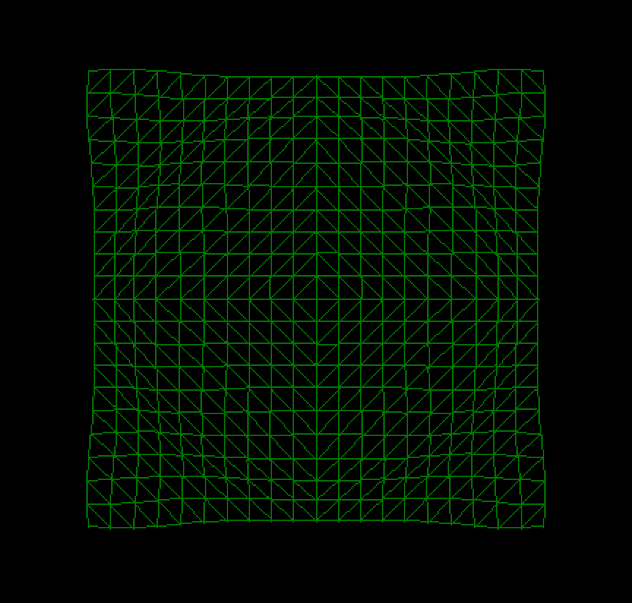
Модель поверхности жидкости

Slide 5
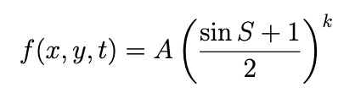

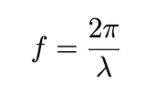
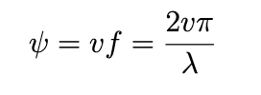
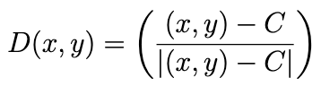
Описание уравнения круговой волны

Slide 6

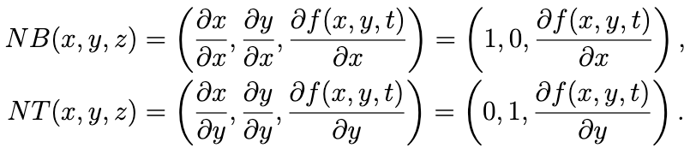
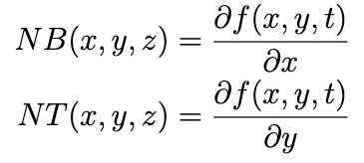
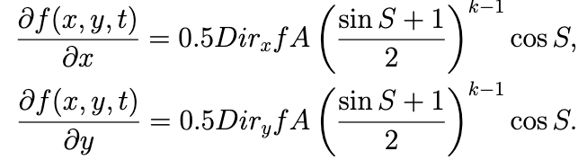
Вычисление нормалей круговой волны

Slide 7
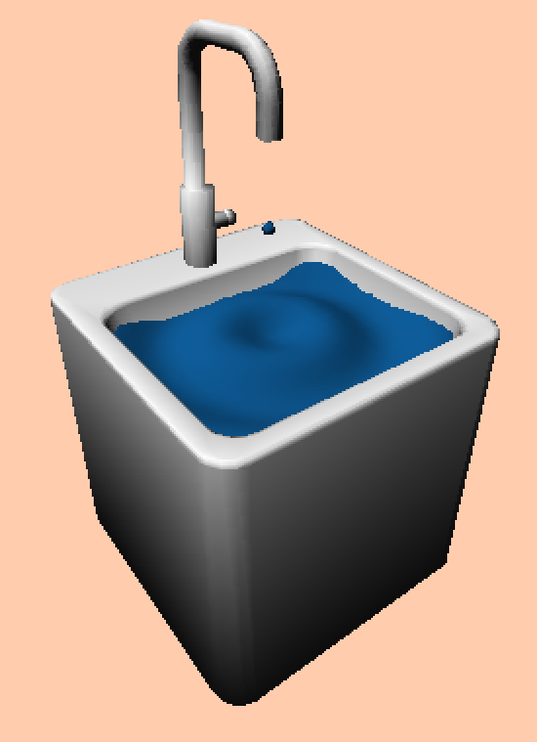
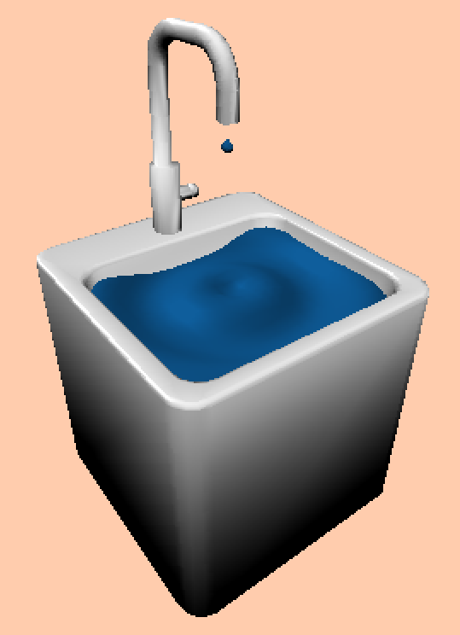
Методы закраски
Метод Гуро
Метод Фонга

Slide 8
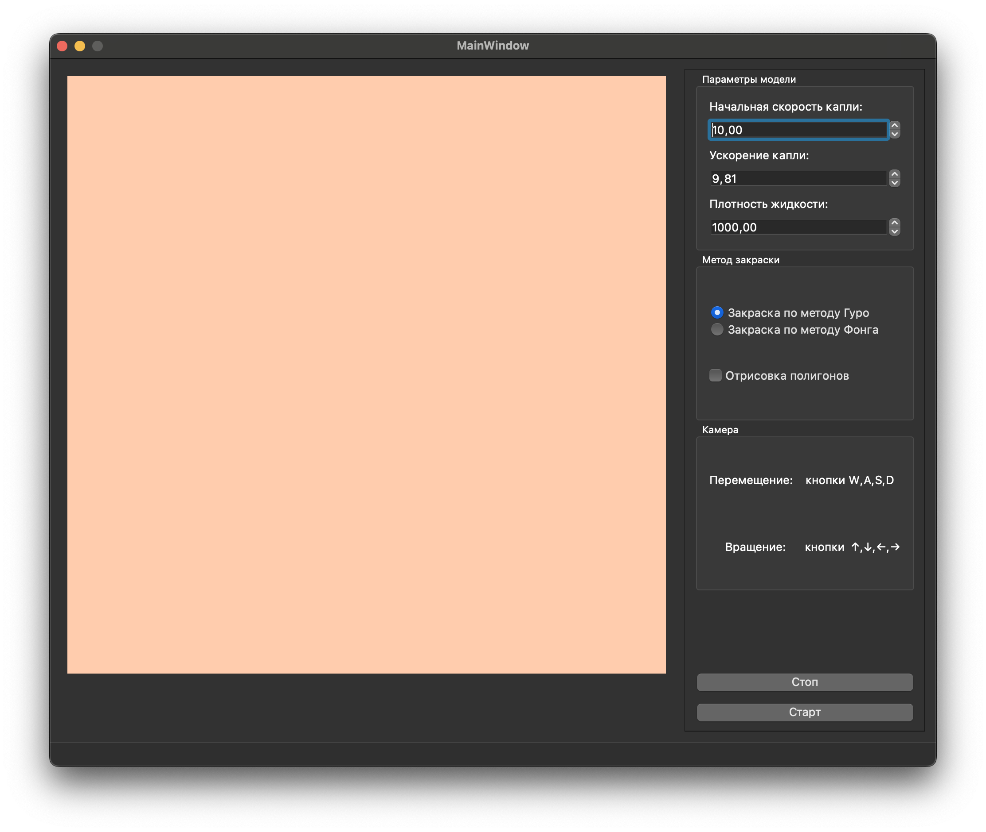
Интерфейс программы

Slide 9
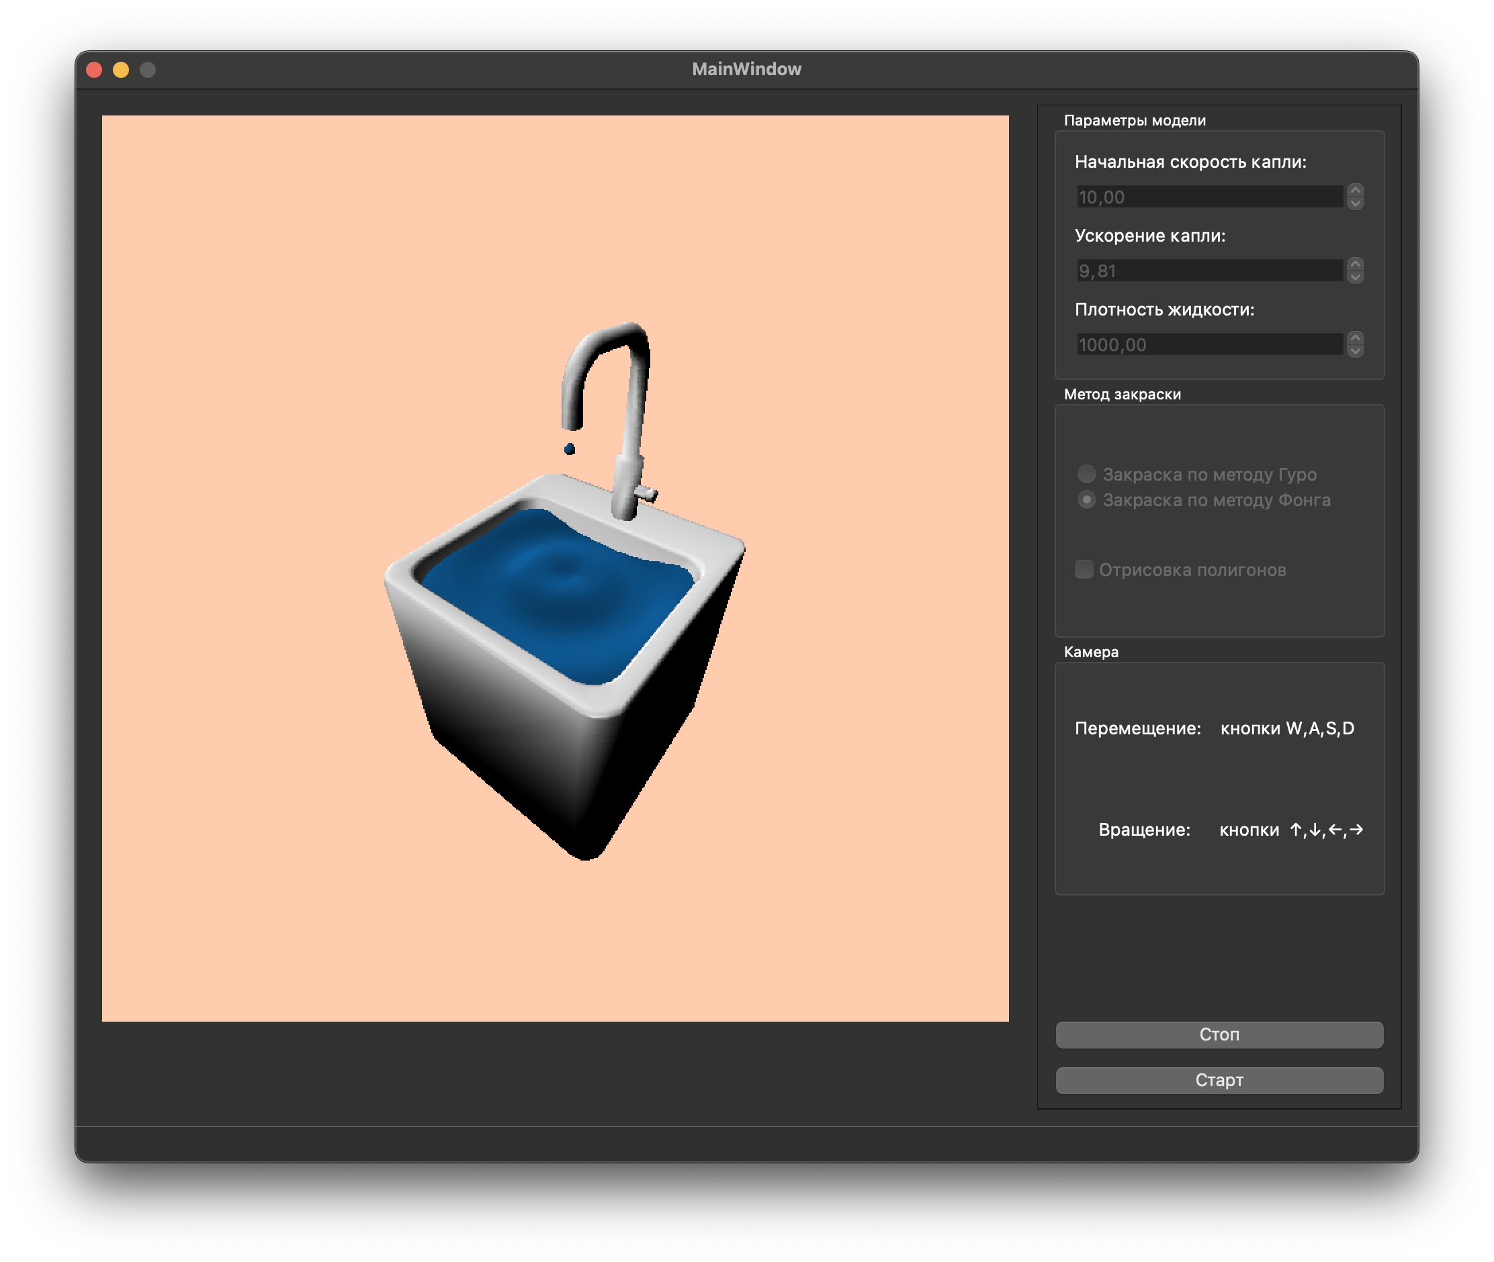
Примеры работы программы

Slide 10
Заключение
В ходе выполнения курсовой работы поставленная цель была достигнута:
Было разработано программное обеспечение, позволяющее моделировать генерацию круговых волн на поверхности жидкости.

